Slide 1

CHƯƠNG I
CHƯƠNG IV. QUAN HỆ SONG SONG TRONG KHÔNG GIAN.
§10. Đường thẳng và mặt phẳng trong không gian.
§11. Hai đường thẳng song song.
§12. Đường thẳng và mặt phẳng song song.
§13. Hai mặt phẳng song song.
§14. Phép chiếu song song.
Bài tập cuối chương IV

Slide 2
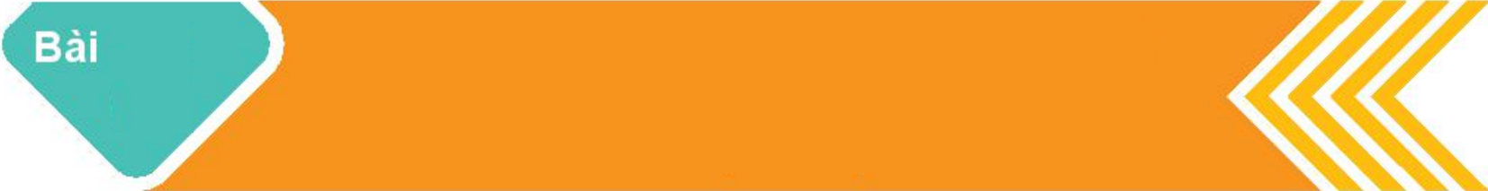
10
ĐƯỜNG THẲNG VÀ MẶT PHẲNG TRONG KHÔNG GIAN (3 Tiết)
❶
KHÁI NIỆM MỞ ĐẦU
❷
CÁC TÍNH CHẤT THỪA NHẬN
NỘI DUNG
❸
CÁCH XÁC ĐỊNH MỘT MẶT PHẲNG
❹
HÌNH CHÓP VÀ HÌNH TỨ DIỆN
❺
BÀI TẬP

Slide 3
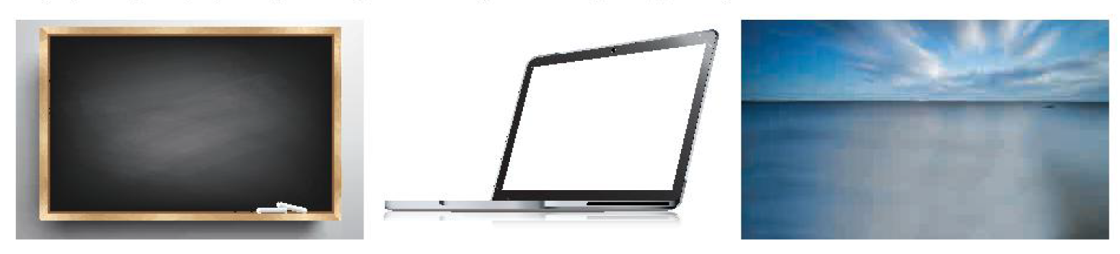
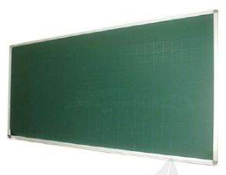
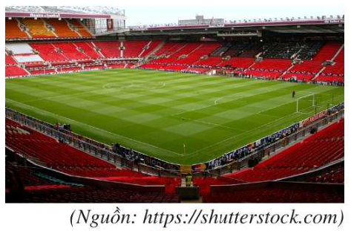

HĐ mở đầu
Nhiệm vụ: Học sinh xem video mở đầu “What is a plane?”
https://www.youtube.com/watch?v=bmiPMRPbGi4

Slide 4
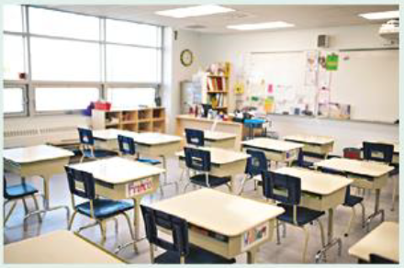
HĐ mở đầu
Nhiệm vụ : Phân biệt sự khác nhau giữa hình học không gian và hình học phẳng đã học ở lớp dưới.
Trả lời:

Slide 5

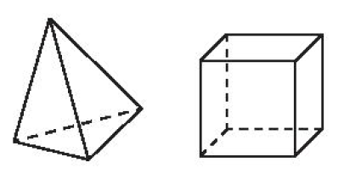
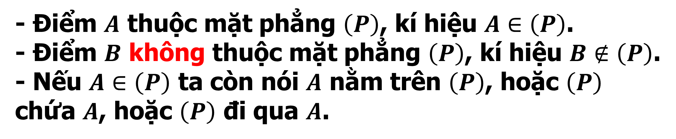
❶
KHÁI NIỆM MỞ ĐẦU
Để biểu diễn mặt phẳng ta thường dùng một hình bình hành và viết tên của mặt phẳng vào một góc của hình. Ta cũng có thể sử dụng một góc và viết tên của mặt phẳng ở bên trong góc đó.
- Điểm $A$ thuộc mặt phẳng $\left(P\right)$, kí hiệu $A∈\left(P\right)$.
- Điểm $B$ không thuộc mặt phẳng $\left(P\right)$, kí hiệu $B∉\left(P\right)$.
- Nếu $A∈\left(P\right)$ ta còn nói $A$ nằm trên $\left(P\right)$, hoặc $\left(P\right)$ chứa $A$, hoặc $\left(P\right)$ đi qua $A$.
+ Hình biểu diễn của đường thẳng là đường thẳng,hình biểu diễn của đoạn thẳng là đoạn thẳng.
+ Hình biểu diễn của hai đường thẳng song song là hai đường thẳng song song, của hai đường thẳng cắt nhau là hai đường thẳng cắt nhau.
+ Hình biểu diễn giữ nguyên quan hệ thuộc giữa điểm và đường thẳng.
+ Dùng nét vẽ liền để biểu diễn cho đường nhìn thấy và nét đứt đoạn để biểu diễn cho đường bị che khuất.

Slide 6
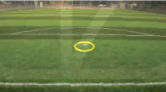
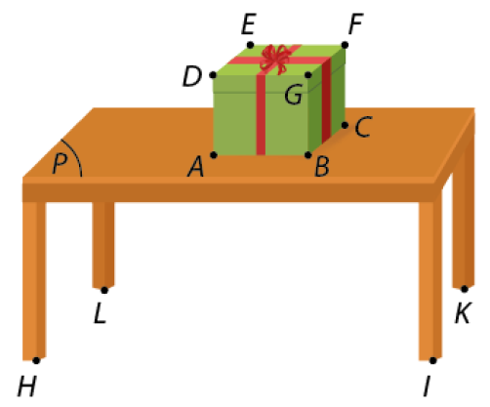
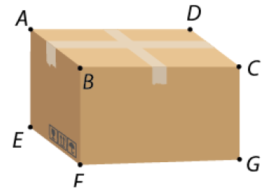
❶
KHÁI NIỆM MỞ ĐẦU
PHIẾU HỌC TẬP SỐ 1
Định nghĩa
Nhiệm vụ 1: Chấm phạt đền trên sân bóng đá cho ta hình ảnh một điểm thuộc một mặt phẳng. Hãy tìm 3 ví dụ khác cũng gợi cho ta hình ảnh đó.
Trả lời:
Bề mặt đáy trên là mặt phẳng (P). Các điểm được đánh dấu A, B, C, D thuộc mặt phẳng (P).

Slide 7
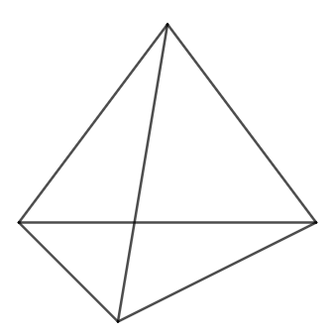
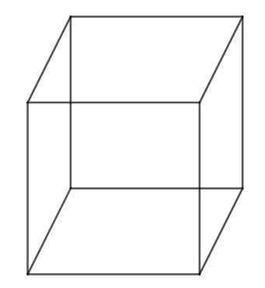
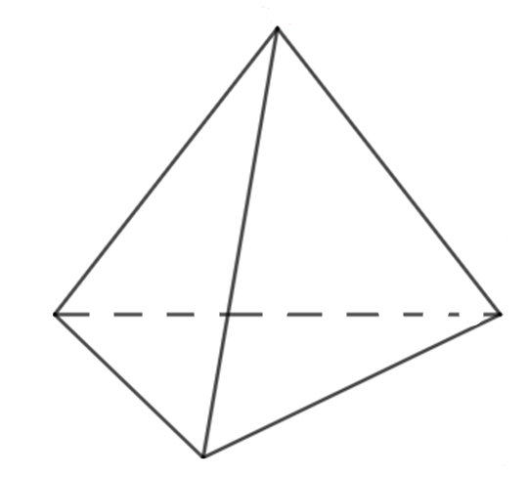
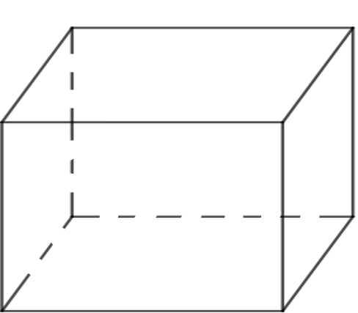
❶
ĐỊNH NGHĨA
PHIẾU HỌC TẬP SỐ 1
Nhiệm vụ 2: Trong các hình bên dưới, hình nào đã vi phạm quy tắc vẽ hình trong không gian? Hãy sữa lại cho đúng.
Định nghĩa

Slide 8
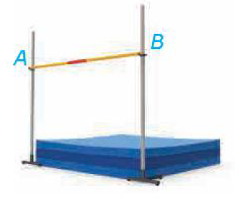
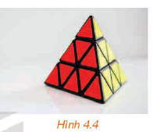
❶
CÁC TÍNH CHẤT THỪA NHẬN
PHIẾU HỌC TẬP SỐ 2
Nhiệm vụ 1: Có bao nhiêu đường thẳng đi qua hai điểm trong số ba điểm không thẳng hàng? Cần bao nhiêu điểm để lập được một đường thẳng.
Nhiệm vụ 2: Trong hình bên dưới là một khối rubik có bốn đỉnh và bốn mặt, mỗi mặt là một tam giác.
a. Đặt khối rubik sao cho ba đỉnh của mặt màu đỏ đều nằm trên mặt bàn. Khi đó, mặt màu đỏ của khối rubik có nằm trên mặt bàn hay không?
b. Có thể đặt khối rubik sao cho bốn đỉnh của nó đều nằm trên mặt bàn không?

Slide 9
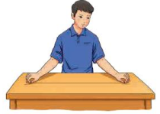
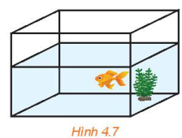
❶
CÁC TÍNH CHẤT THỪA NHẬN
PHIẾU HỌC TẬP SỐ 2
Nhiệm vụ 3: Căng một sợi dây sao cho hai đầu của sợi dây nằm trên mặt bàn. Khi đó, sợi dây có nằm trên mặt bàn không ?
Nhiệm vụ 4: Trong hình 4.7, mặt nước và thành bể có giao nhau theo đường thẳng hay không?

Slide 10


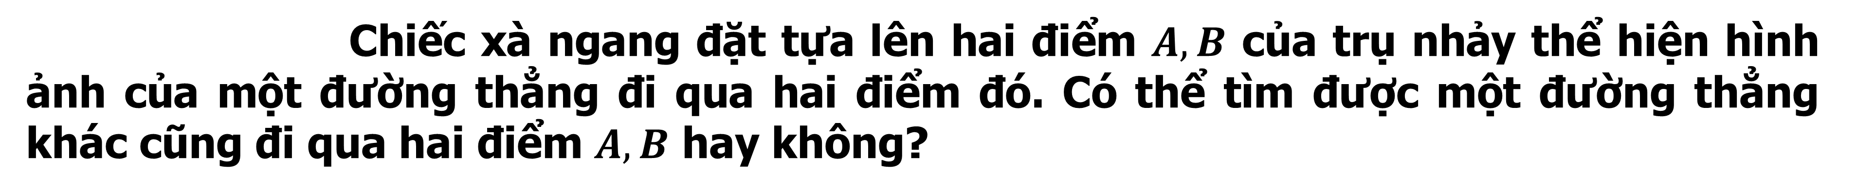
Hoạt động 2
Chiếc xà ngang đặt tựa lên hai điểm $A,B$ của trụ nhảy thể hiện hình ảnh của một đường thẳng đi qua hai điểm đó. Có thể tìm được một đường thẳng khác cũng đi qua hai điểm $A,B$ hay không?
Trả lời:
Không thể tìm được một đường thẳng khác cũng đi qua hai điểm $A,B$.
Có một và chỉ một đường thẳng đi qua hai điểm phân biệt.
Có bao nhiêu đường thẳng đi qua hai điểm trong số ba điểm không thẳng hàng?
Trả lời:
Có 3 đường thẳng đi qua hai điểm trong số ba điểm không thẳng hàng.

Slide 11
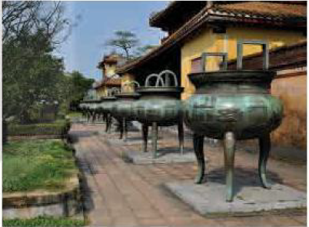
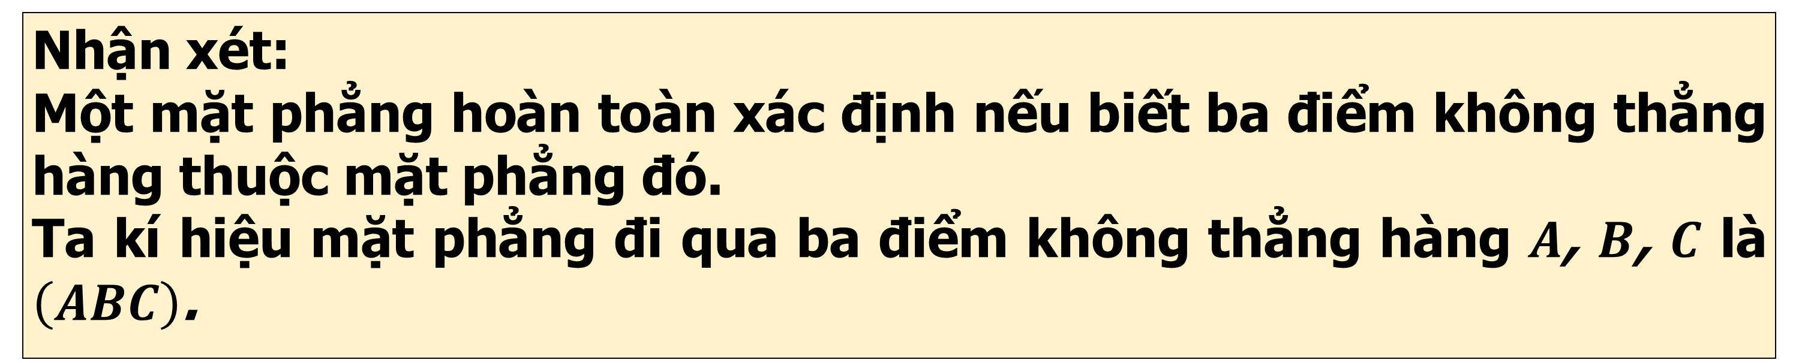
Hoạt động 3
Trong Hình 4.4 là một khối rubik có bốn đỉnh và bốn mặt, mỗi mặt là một tam giác.
a) Đặt khối rubik sao cho ba đỉnh cùa mặt màu đỏ đều nằm trên mặt bàn. Khi đó, mặt màu đỏ của khối rubik có nằm trên mặt bàn hay không?
b) Có thể đặt khối rubik sao cho bốn đỉnh của nó đều nằm trên mặt bàn hay không?
Trả lời:
a) Mặt màu đỏ của khối rubik có nằm trên mặt bàn.
b) Không thể đặt khối rubik sao cho bốn đỉnh của nó đều nằm trên mặt bàn.
- Có một và chỉ một mặt phẳng đi qua ba điểm không thẳng hàng.
- Tồn tại bốn điểm không cùng thuộc một mặt phẳng.
Nhận xét:
Một mặt phẳng hoàn toàn xác định nếu biết ba điểm không thẳng hàng thuộc mặt phẳng đó.
Ta kí hiệu mặt phẳng đi qua ba điểm không thẳng hàng $A$, $B$, $C$ là $\left(ABC\right)$.

Slide 12
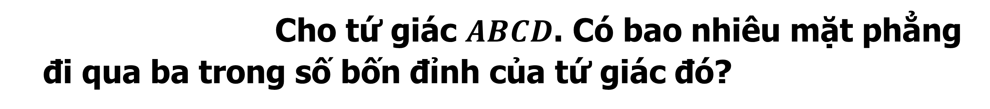
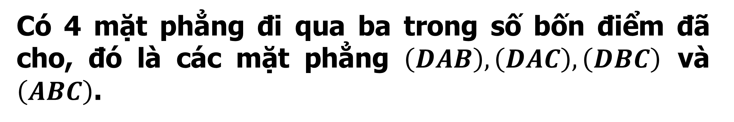
Ví dụ 3
Có bao nhiêu mặt phẳng đi qua ba điểm thẳng hàng?
Có vô số mặt phẳng đi qua ba điểm thẳng hàng.
Lời giải:
Ví dụ 4
Cho bốn điểm $A,B,C,D$ không đồng phẳng. Có bao nhiêu mặt phẳng đi qua ba trong số bốn điểm đã cho?
Lời giải:
Có 4 mặt phẳng đi qua ba trong số bốn điểm đã cho, đó là các mặt phẳng $\left(DAB\right),\left(DAC\right),\left(DBC\right)$ và $\left(ABC\right)$.
Luyện tập 1
Cho tứ giác $ABCD$. Có bao nhiêu mặt phẳng đi qua ba trong số bốn đỉnh của tứ giác đó?
Lời giải:
Có 1 mặt phẳng đi qua ba trong số bốn đỉnh của tứ giác đó.

Slide 13

Vận dụng 1. Hãy giải thích tại sao trong thực tiễn có nhiều đồ vật được thiết kế gồm ba chân như chân đỡ máy ảnh, giá treo tranh, kiềng ba chân treo nổi,...
Lời Giải
Trong thực tiễn có nhiều đồ vật được thiết kế gồm ba chân như chân đỡ máy ảnh, giá treo tranh, kiềng ba chân treo nổi,... vì ba chân máy ảnh, giá treo tranh, kiềng ba chân treo nổi là ba điểm không thẳng hàng nên ba điểm đó nằm trên mặt phẳng.

Slide 14
BÀI TẬP TRẮC NGHIỆM

Slide 15


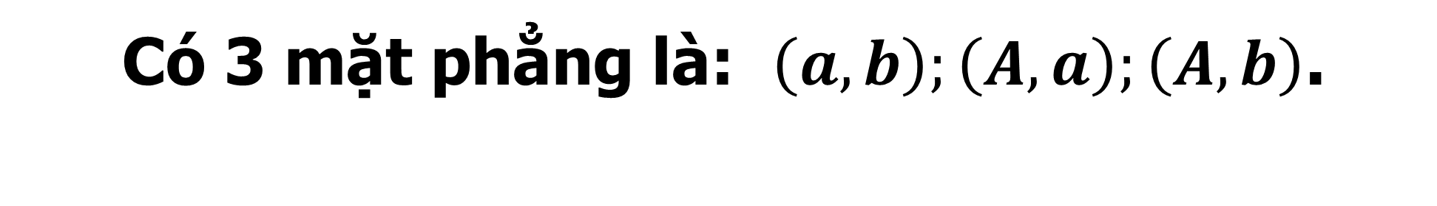




PHIẾU HỌC TẬP SỐ 3
CÂU 1
Cho 2 đường thẳng $a,b$ cắt nhau và không đi qua điểm $A$. Xác định được nhiều nhất bao nhiêu mặt phẳng bởi $a,b$ và $A$?
A
B
C
$$3\text{.}$$
D
$$1\text{.}$$
$$2\text{.}$$
C
4$\text{.}$
Bài giải
Có 3 mặt phẳng là: $\left(a,b\right);\left(A,a\right);\left(A,b\right)$.

Slide 16




PHIẾU HỌC TẬP SỐ 3
CÂU 2
Cho tứ giác lồi $ABCD$ và điểm $S$ không thuộc $\left(ABCD\right)$. Có nhiều nhất bao nhiêu mặt phẳng xác định bởi các điểm $A,B,C,D,S$?
A
B
C
$$7\text{.}$$
D
$$5\text{.}$$
$$6\text{.}$$
C
$$8\text{.}$$
Bài giải
Có 7 mặt phẳng là : $\left(ABCD\right),\left(SBC\right);\left(SBD\right);\left(SCD\right);\left(SAB\right);\left(SAC\right);\left(SAD\right)$.

Slide 17




PHIẾU HỌC TẬP SỐ 3
CÂU 3
Cho bốn điểm không đồng phẳng, ta có thể xác định được nhiều nhất bao nhiêu mặt phẳng phân biệt từ bốn điểm đã cho ?
A
B
C
$$4\text{.}$$
D
$$2\text{.}$$
$$3\text{.}$$
C
$$6\text{.}$$
Bài giải
Vì 4 điểm không đồng phẳng sẽ tạo thành một tứ diện nên có 4 mặt phẳng.

Slide 18

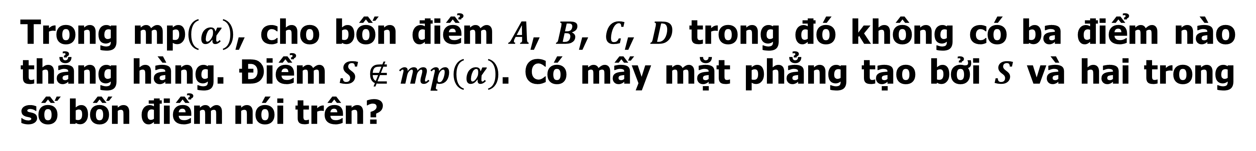



PHIẾU HỌC TẬP SỐ 3
CÂU 4
Trong mp$\left(α\right)$, cho bốn điểm $A$, $B$, $C$, $D$ trong đó không có ba điểm nào thẳng hàng. Điểm $S∉mp\left(α\right)$. Có mấy mặt phẳng tạo bởi $S$ và hai trong số bốn điểm nói trên?
A
B
D
$$5\text{.}$$
B
$$6\text{.}$$
C
$$7\text{.}$$
$$8\text{.}$$
Bài giải
Có 6 mặt phẳng là : $\left(SBC\right);\left(SBD\right);\left(SCD\right);\left(SAB\right);\left(SAC\right);\left(SAD\right)$.

